Slide 1



1 有两根相距为 d 的无限长平行直导线,它们通以大小相等流向相反的电流,且电流均以 的变化率增长.若有一边长为 d 的正方形线圈与两导线处于同一平面内,如图所示,求线圈中的感应电动势.

Slide 2
2 长度为 L 的铜棒,以距端点 r处为支点,并以角速度ω绕通过支点且垂直于铜棒的轴转动.设磁感强度为 B 的均匀磁场与轴平行,求棒两端的电势差.

Slide 3


3 如图所示,在一“无限长”直载流导线的近旁放置一个矩形导体线框.该线框在垂直于导线方向上以匀速率 v 向右移动.求在图示位置处线框中的感应电动势的大小和方向.
v

Slide 4


4 半径 的“无限长”直载流密绕螺线管,管内磁场可视为均匀磁场,管外磁场可近似看作为零.若通电电流均匀变化,使得磁感强度 B 随时间的变化率 为常量,且为正值.试求：（1）管内外由磁场变化而激发的感生电场分布；

Slide 5
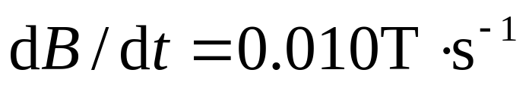

（2）如 ,求距螺线管中心轴 处感生电场的大小和方向.

Slide 6
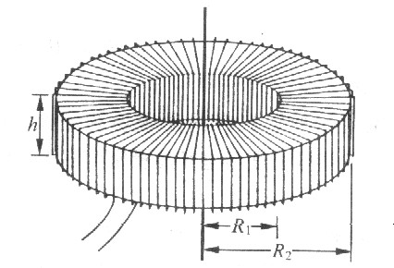
5 截面积为长方形的环形均匀密绕螺绕环,其尺寸如图所示,共有 N 匝,求该螺绕环的自感 L .

Slide 7
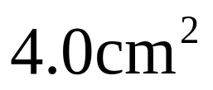

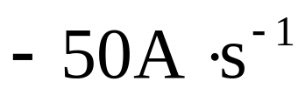
6 如图所示,一面积为 共50匝的小圆形线圈 A ,放在半径为 共100匝的大圆形线圈 B 的正中央,此两线圈同心且同平面.设线圈 A 内该各点的磁感强度可看作是相同的.求：（1）两线圈的互感；（2）当线圈 B 中电流的变化率为
时,线圈 A 中感应电动势的大小和方向.

Slide 8
B
20cm
A

Slide 9





7 一个直径为 ,长为 的长直密绕螺线管,共 1 000 匝线圈,总电阻为 .求：（1）如把线圈接到电动势 为 的电池上,电流稳定后,线圈中所贮存的磁能有多少?磁能密度是多少?
*（2）从接通电路时算起,要使线圈贮存磁能为最大贮存磁能的一半,需经过多少时间?
END

